Slide 1


PHÒNG GIÁO DỤC VÀ ĐÀO TẠO QUẬN LONG BIÊN
TRƯỜNG MẦM NON THẠCH CẦU
Đề tài: Làm quen chữ cái o-ô-ơ
Lứa tuổi : Mẫu giáo lớn
Lĩnh vực : Phát triển ngôn ngữ
Giáo viên : Nguyễn Thị Thu Trang
Tháng 09/2022

Slide 2











Bài hát : Những chữ cái vui nhộn

Slide 3



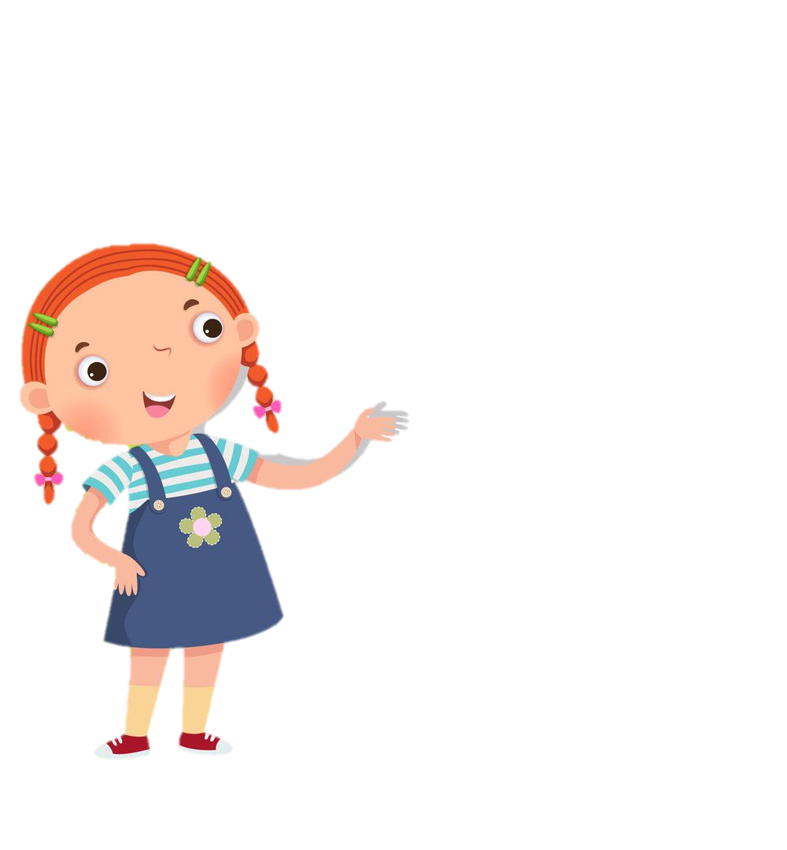

Slide 4









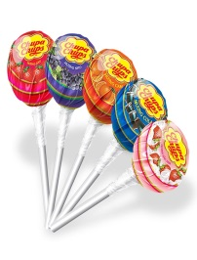

Quả gì không phải để ăn
Mà dung để đá, để lăn để chuyền
Là quả gì ?
GO HOME

Slide 5




Slide 6



Slide 7




Slide 8







Slide 9














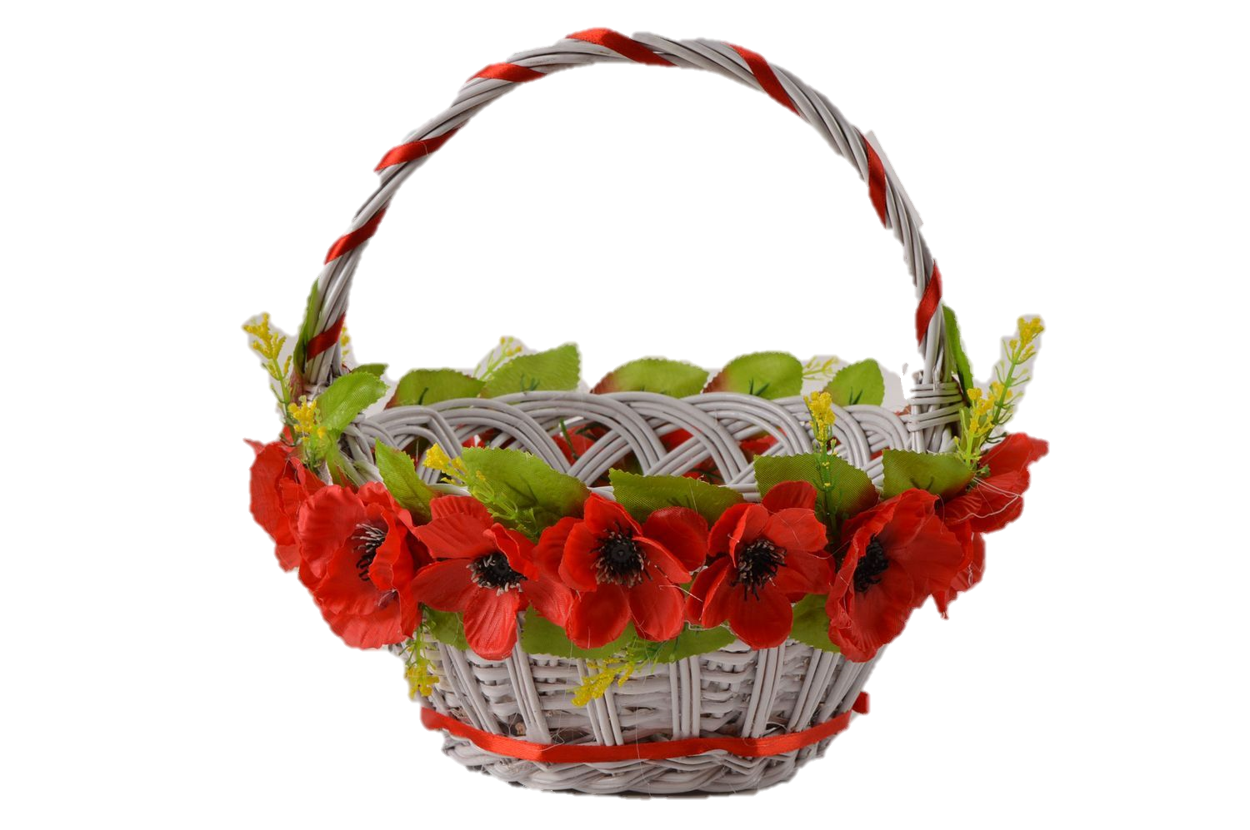

O
O
O
k
O
u
O
h
h
Hái cho tôi bông hoa
Có chứa chữ O.

Slide 10
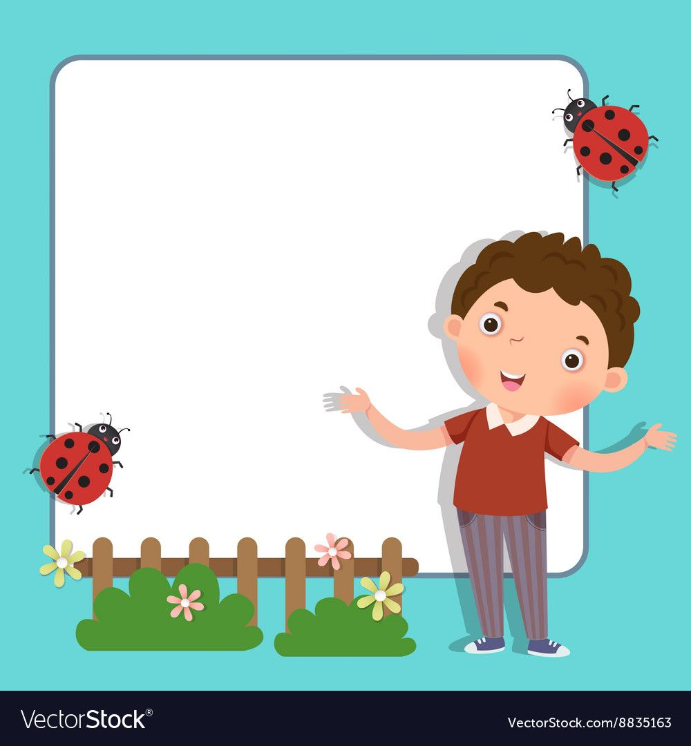




Slide 11

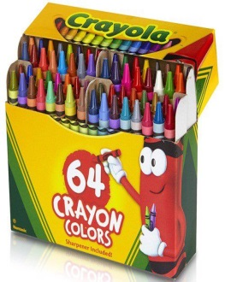
Cầm chiếc cán bật lên
Nám xòe hoa phía trên
Che trời mưa cho bé
Che cả đầu của mẹ
Cái gì thế bé ơi?
GO HOME

Slide 12



Slide 13


Slide 14





Slide 16




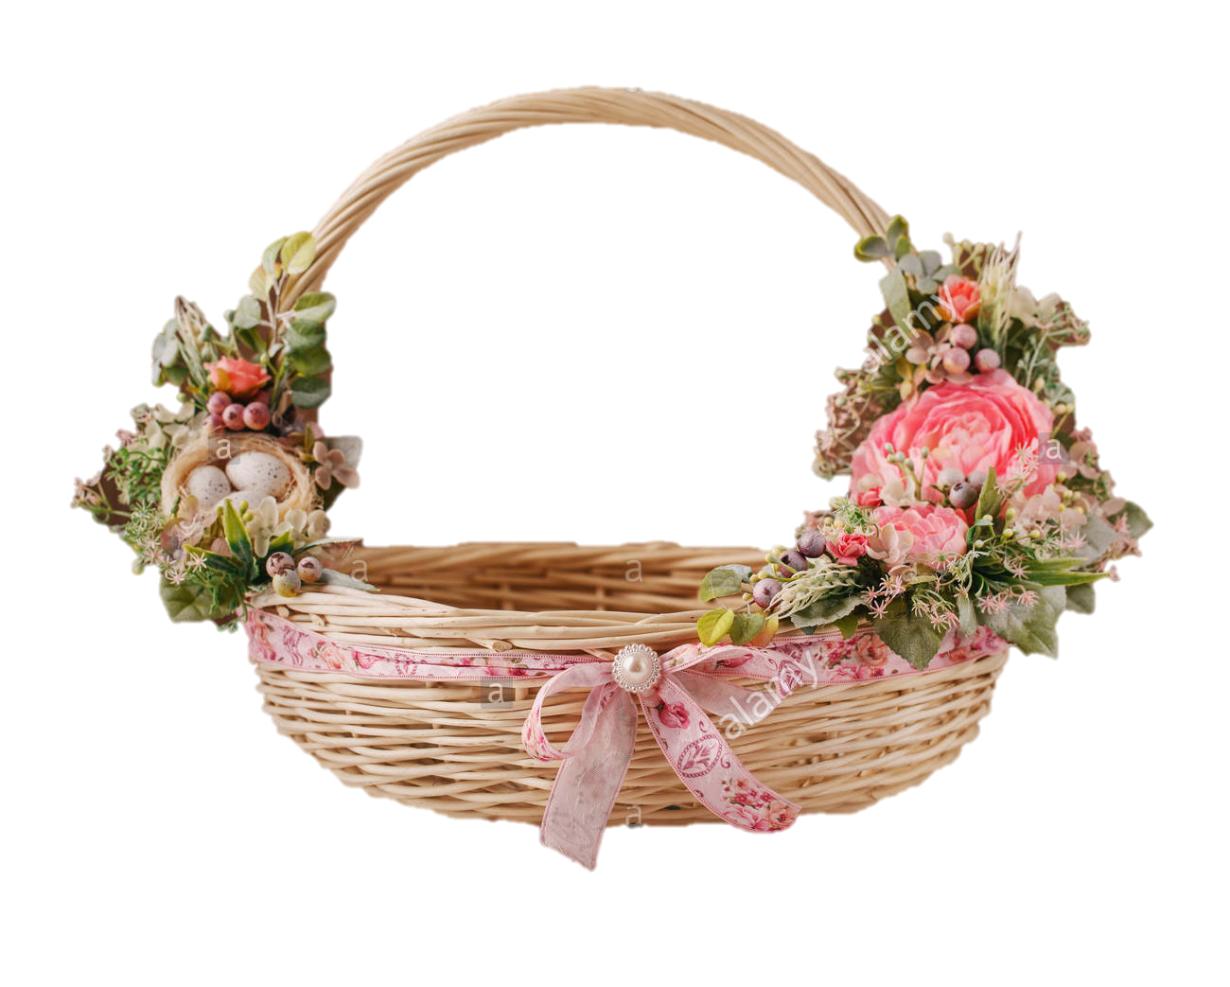

ô
t
u
ô
ô
e
ô
Hái những
bông hoa
có chữ ô

Slide 17
3

Slide 18

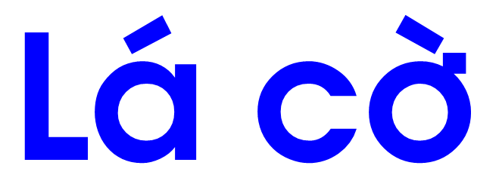


Slide 19


Slide 20



Slide 21
ĐIỂM GIỐNG NHAU CỦA 3 CHỮ CÁI O-Ô-Ơ

Slide 22
ĐIỂM KHÁC NHAU CỦA 2 CHỮ CÁI O-Ô

Slide 23
ĐIỂM KHÁC NHAU CỦA 2 CHỮ CÁI Ô- Ơ

Slide 24

Trò chơi vòng quay đoán chữ

Slide 25



o
ô
ơ
ô
o
o
ơ
ô
1
2
3
28
4
5
6

Slide 26






TRÒ CHƠI : CÂU CÁ
Bắt đầu

Slide 27


Câu 1: Tìm cho cô chữ cái gồm một nét cong tròn khép kín?
3. h
1. ô
4.ơ
3. o
2.d

Slide 28
4. k
Câu 2: Tìm cho cô chữ cái gồm một cong tròn khép kín và một dấu mũ ở phía trên?
1. h
2. b
3. ơ
4. ô

Slide 29
Câu 3: Tìm cho cô chữ cái gồm một cong tròn khép kín và một dấu móc ở phía trên?
1. ơ
1. ơ
4. ô
3. o
2. p

Slide 30

Tiết học đến đây là kết thúc, chúc các con có một năm học mới luôn mạnh khỏe, chăm ngoan.

